Slide 1

Viitasaaren lukion
Pelastus- ja turvallisuuslinja
Esittely

Slide 2
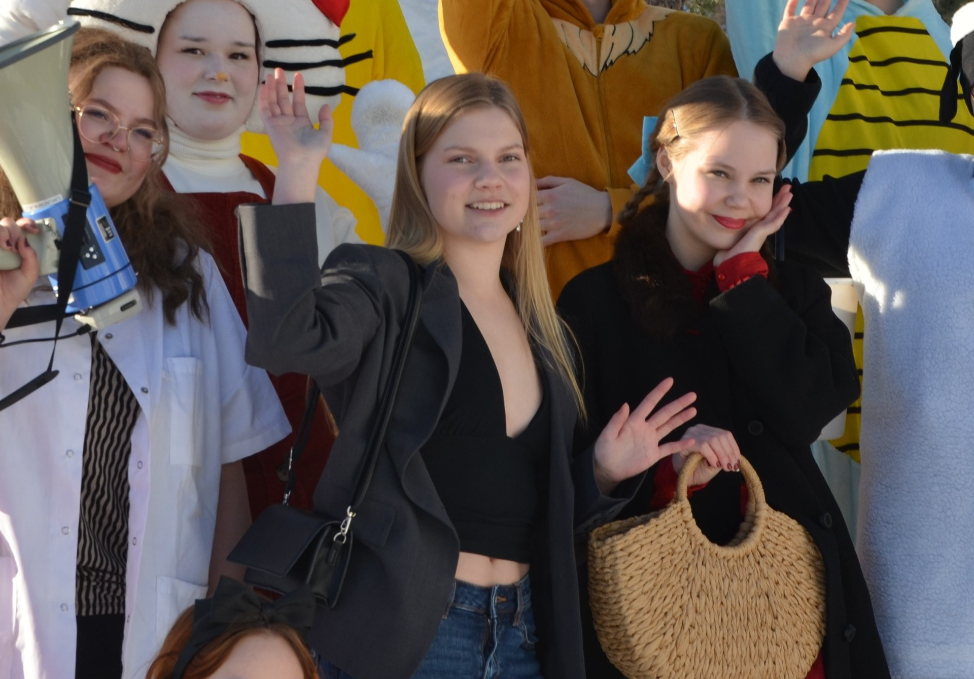
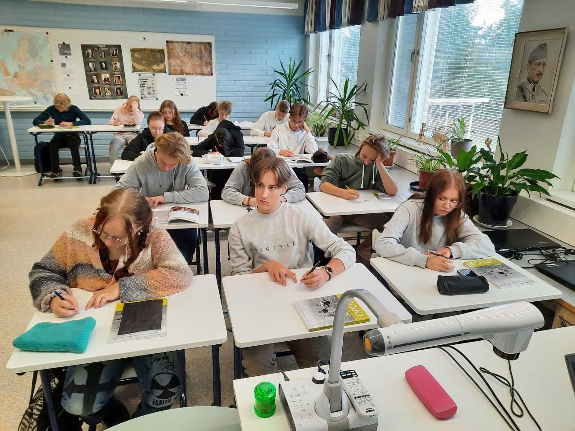

Tervetuloa iloiseen joukkoomme:
Viitasaaren lukiossa on noin 70 opiskelijaa

Slide 3
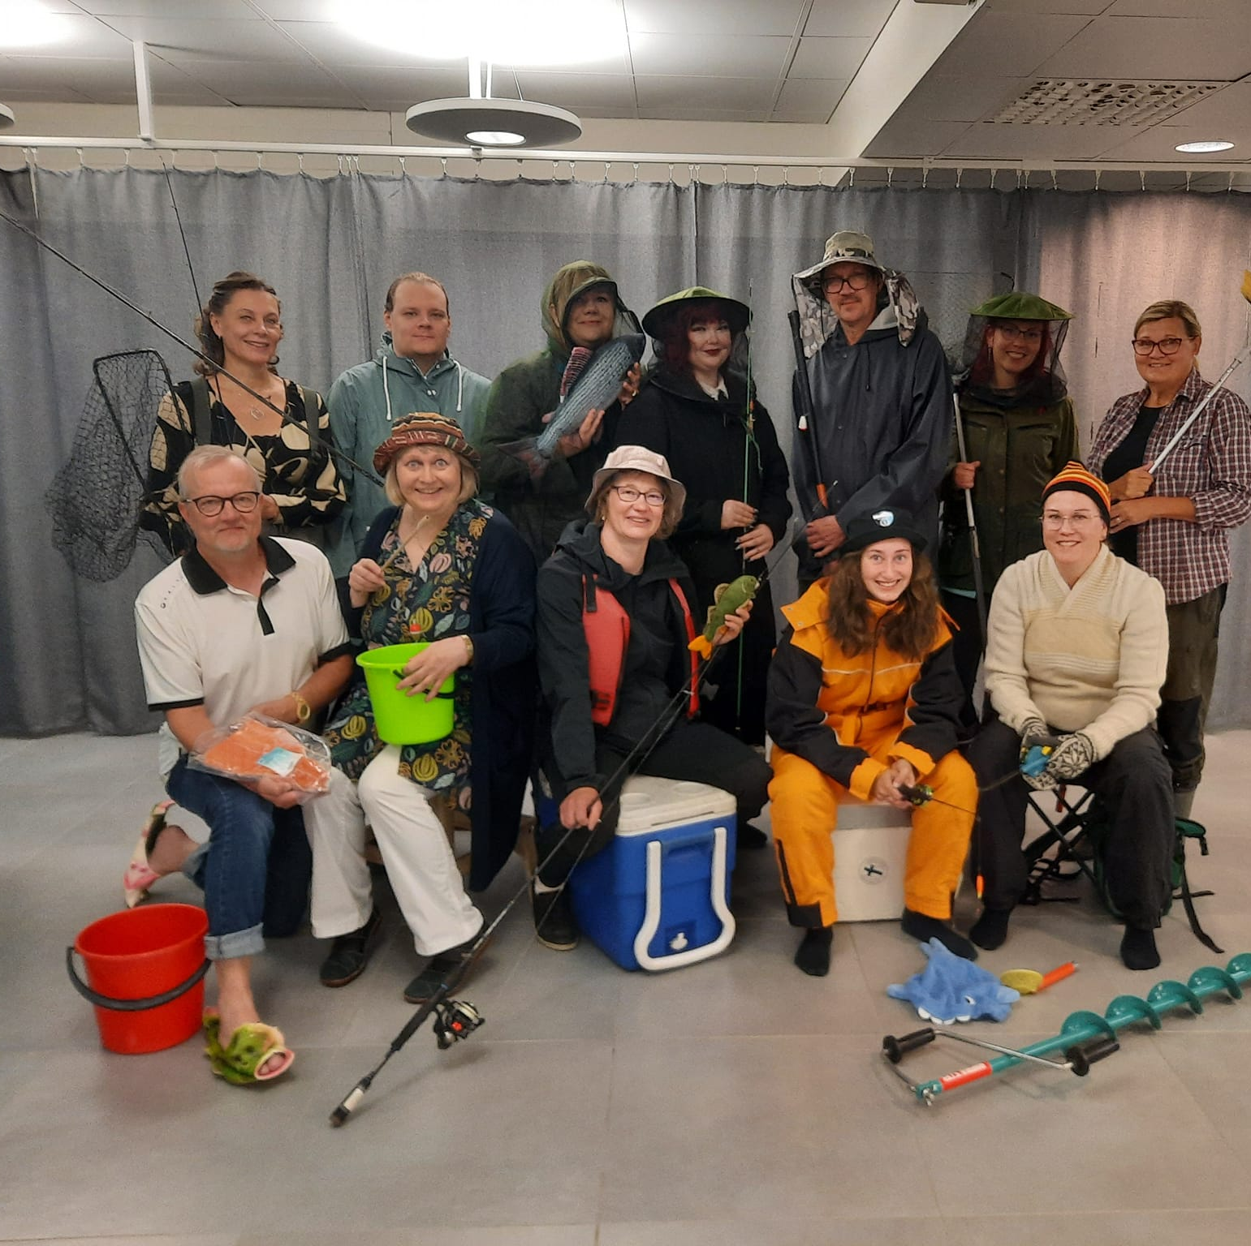
Viitasaaren lukio
Olemme virkeä, pirteä ja laadukas yleislukio
Olimme STT:n vertailussa Keski-Suomen paras lukio vuonna 2024
Opekuva syksyllä 2024:

Slide 4
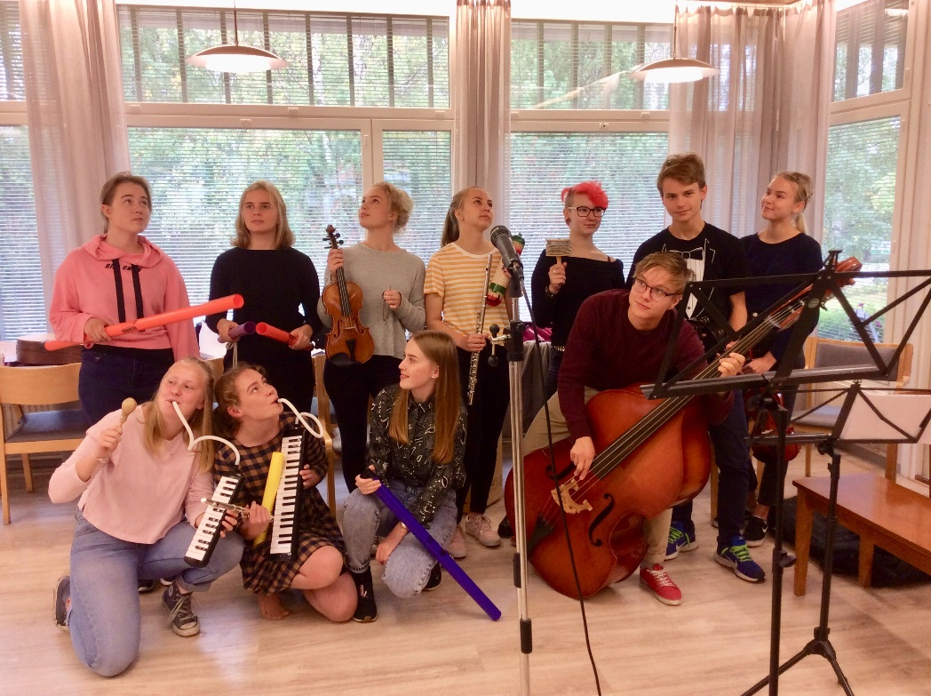
Perinteikäs lukio
- jo vuodesta 1905
Lukiomme vahvuus on erinomainen yleislinja
Lisäksi meillä on pelastus- ja turvallisuuslinja sekä musiikkilinja
Lukiolaisen on suoritettava 150 opintopistettä lukion aikana

Slide 5
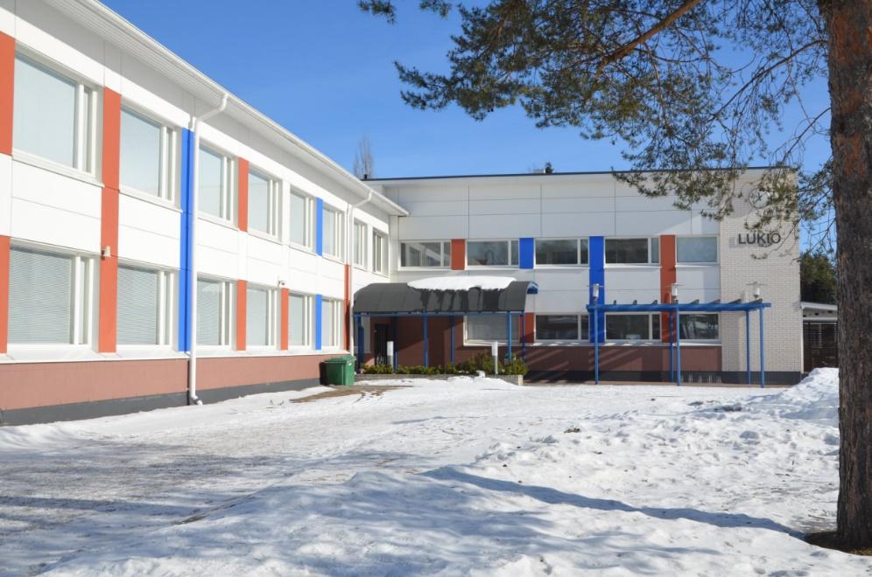
Viitasaaren lukio toimii pikkasen paremmalla koulukampuksella
Lähiympäristöstä löydät esimerkiksi:
Viitasaari Areena
Uimahalli
Keilahalli
Hurrikaanihalli
Nuorisotalo
Kirjasto
Viitaseudun opisto
Viitasaaren alueen musiikkiopisto
Laskettelukeskus Sahis
Frisbeegolfrata
Skeittipuisto
Urheilukenttä

Slide 6
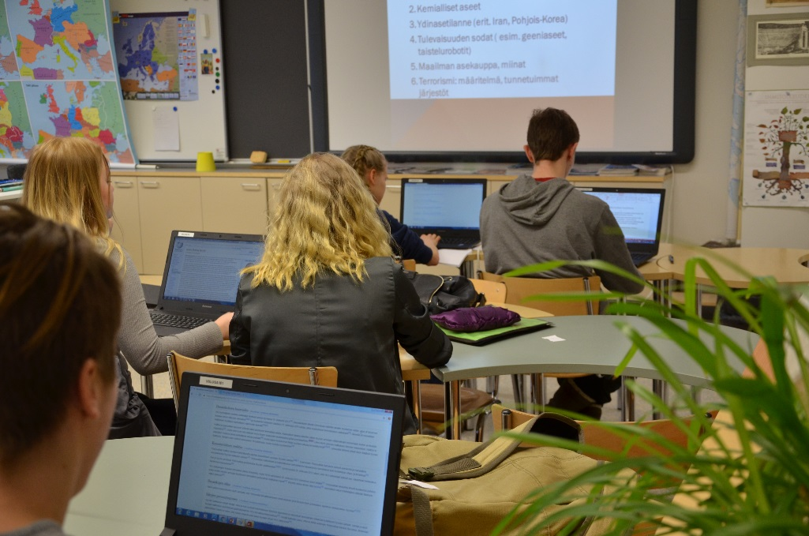
Opiskelijaedut lukiossamme
Maksutonta:
Lounas
Terveyspalvelut
Materiaalit ja kirjat
Tietokone käyttöösi
Matkoissa Kelakorvaus (yli 7 km)
Lisäksi voit käydä ilmaiseksi uimassa tai kuntosalilla

Slide 7
Millainen on PETU-linja?

Slide 8
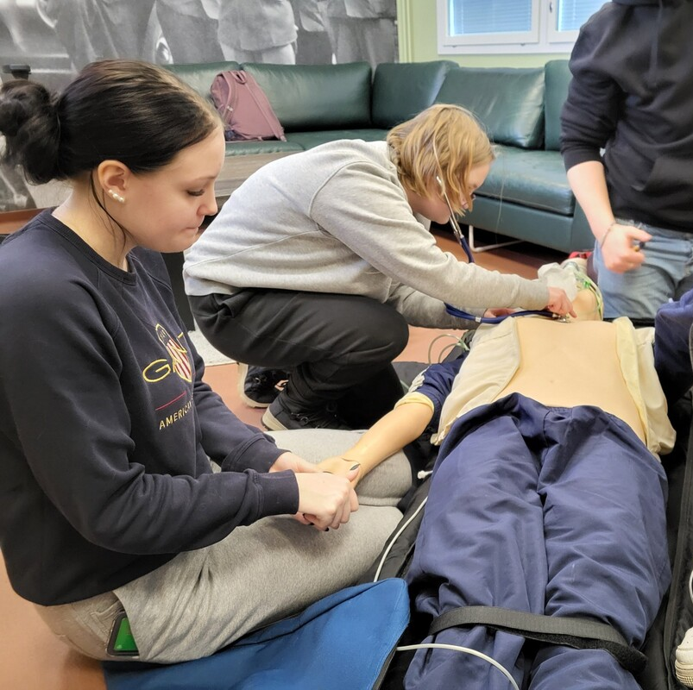
Vuodesta 2019 alkaen
Pelastus-ja turvallisuuslinja on suunniteltu yhteistyössä
Keski-Suomen pelastuslaitoksen ja
Keski-Suomen Pelastusalan liiton kanssa

Slide 9
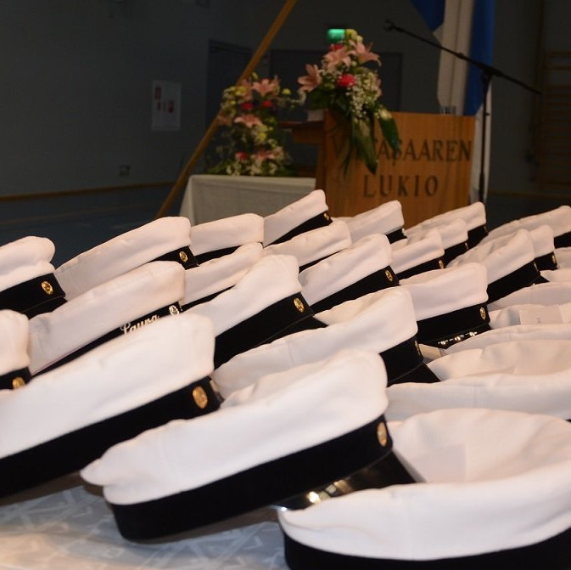
Linjalaiset opiskelivat
Normaalisti lukiossa tavoitteenaan lukion päättötodistus ja ylioppilastutkinto
Petu-linjan kurssit suoritetaan muiden opintojen ohessa ja opintosuoritukset lisätään päättötodistukseen

Slide 10
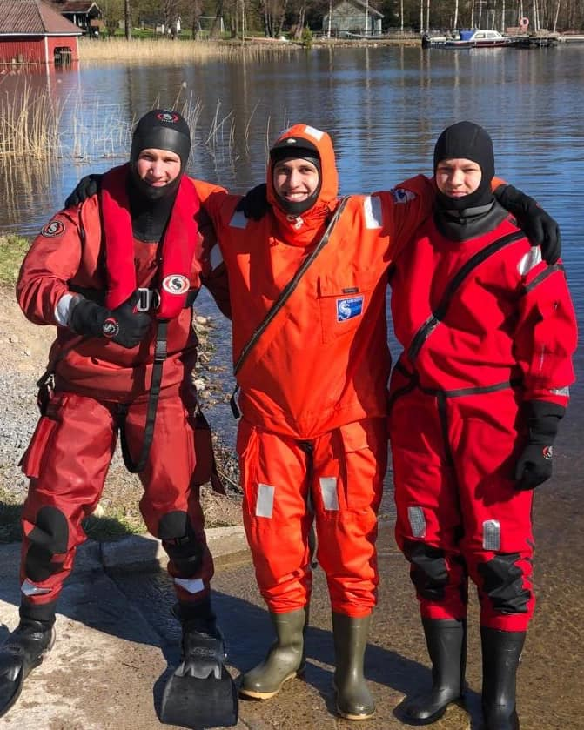
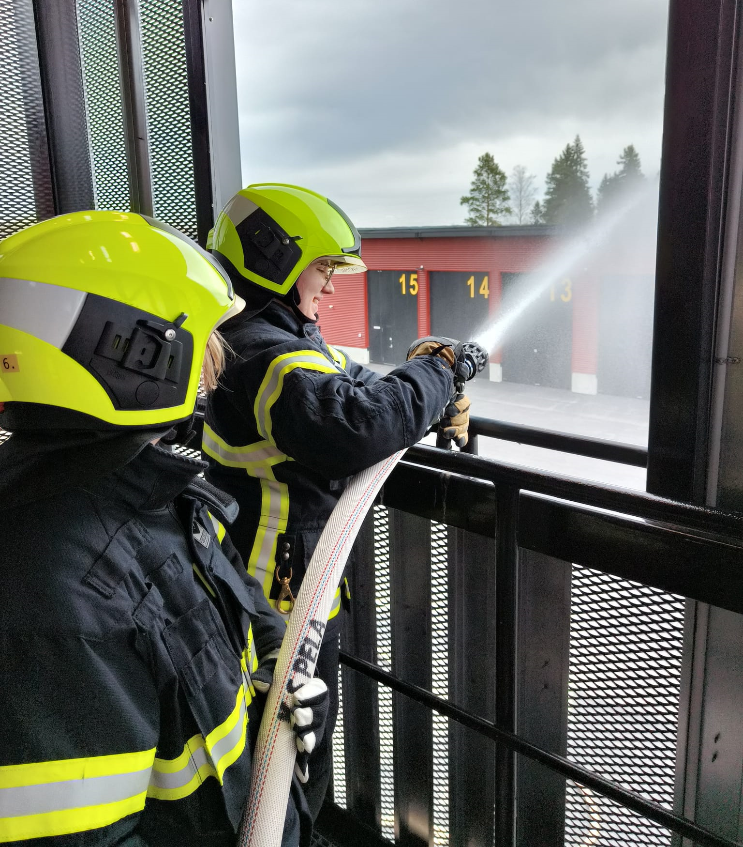
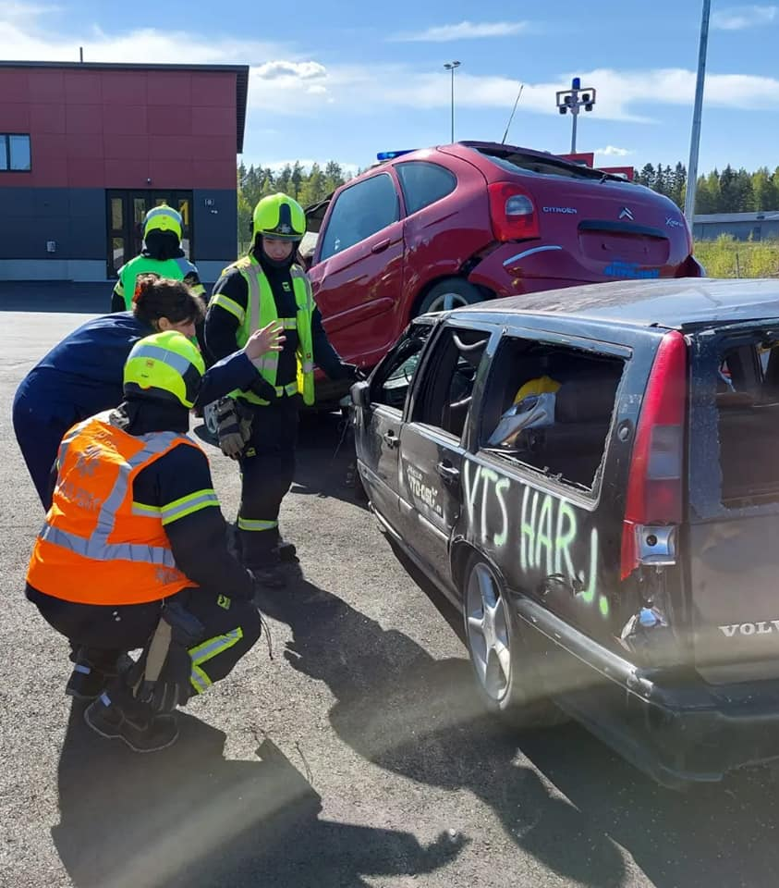
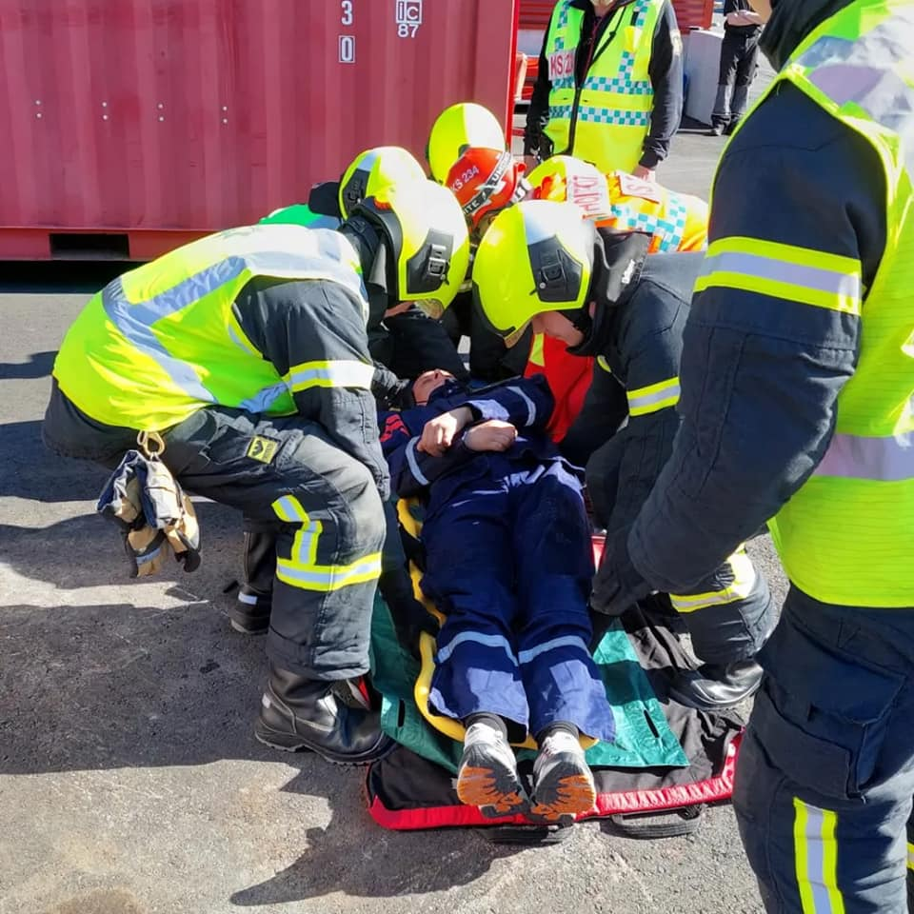
PETU-linjalla koulutus on suurelta osin käytännöntaitojen harjoittelua
n. 75 % opinnoista
Harjoittelet monipuolisesti
sammutus-, pelastus- ja ensiaputehtäviä

Slide 11
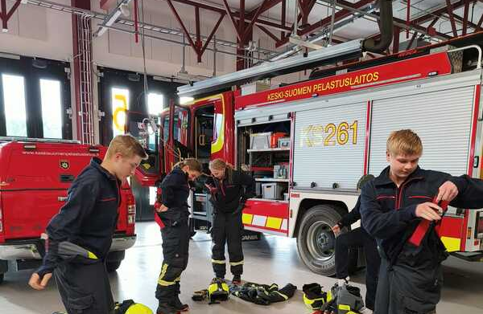
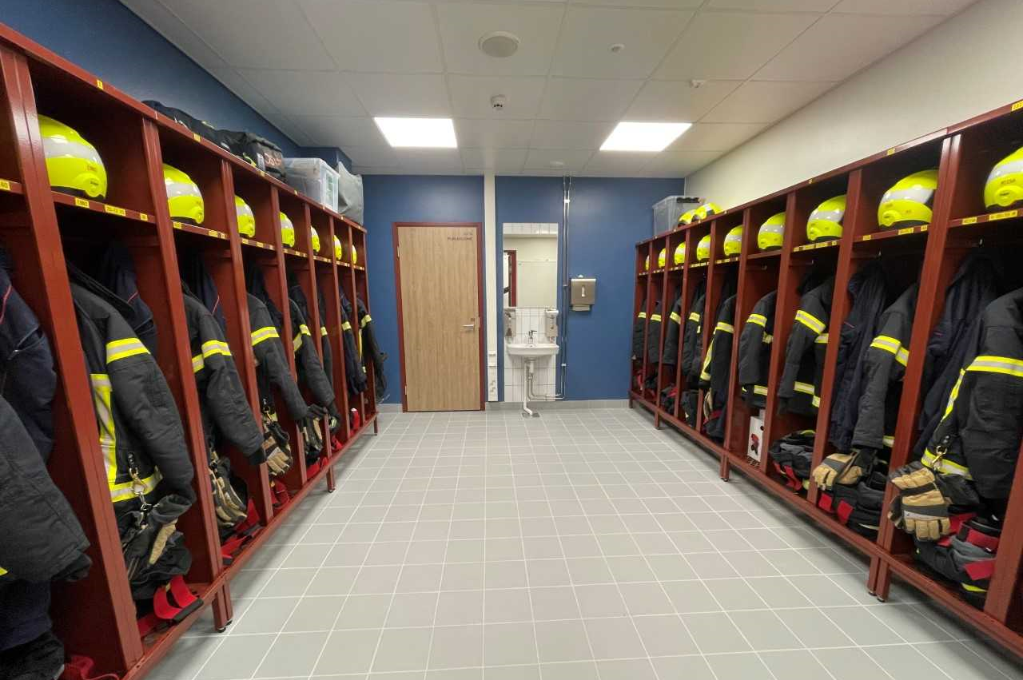

Saat linjalla asianmukaiset varusteet

Slide 12
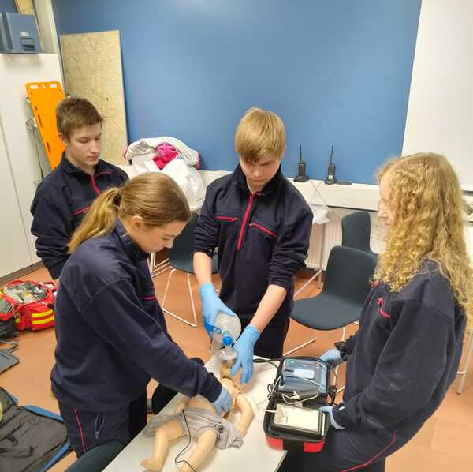
Oppitunnit ovat pääosin Viitasaaren uudella paloasemalla
Paloasemalla lukiolaisille oma pukuhuone, jossa varusteet säilytetään
Paloasema on lähellä koulua
Opiskelijoiden käyttämä välineistö on ajanmukaista.

Slide 13
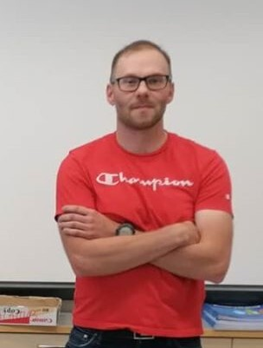
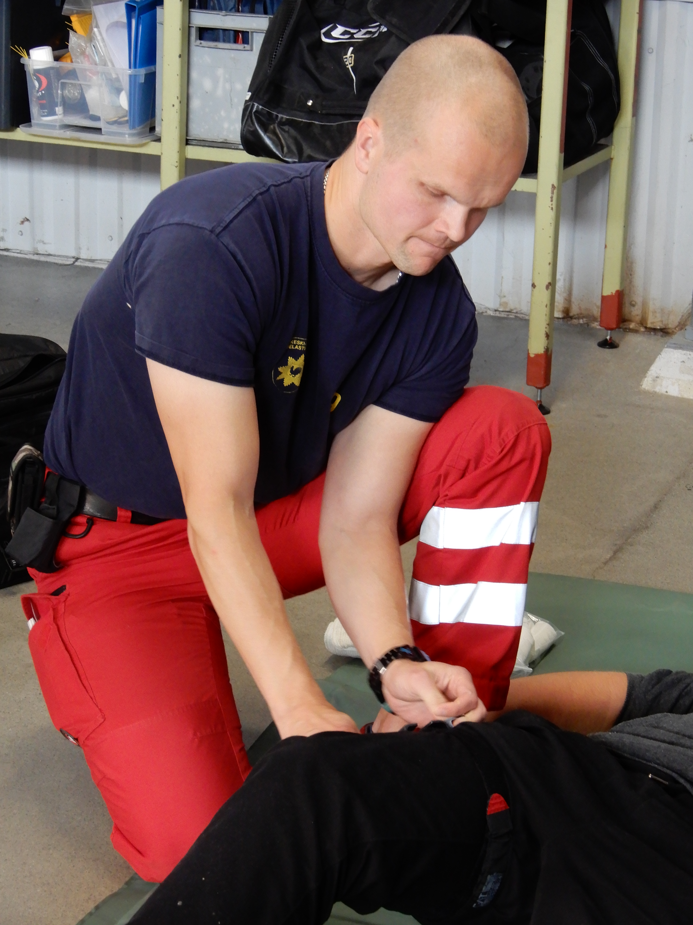

Kouluttajat ovat alansa ammattilaisia

Slide 14

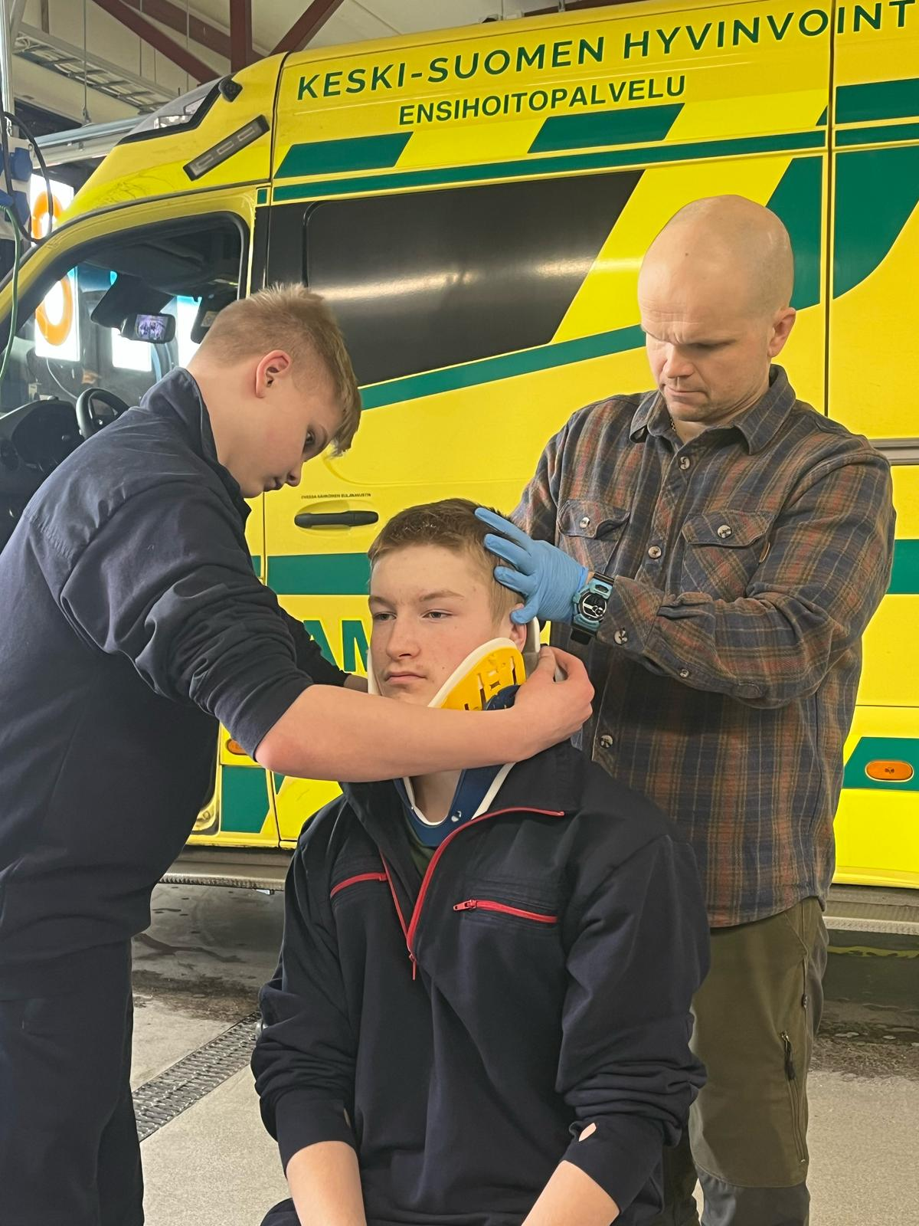
Mitä opiskellaan?
Petu 1 vuositaso: opintojaksot
Pelastustoimi tutuksi (20 h)
Pelastustoiminnan perustaidot osa 1 (38 h)
Pelastustoiminnan perustaidot osa 2 (38 h)
Pelastustoiminnan perustaidot osa 3 (38 h)
Ensiapu (50 h)
Petu-liikunta 1 (38 h)

Slide 15
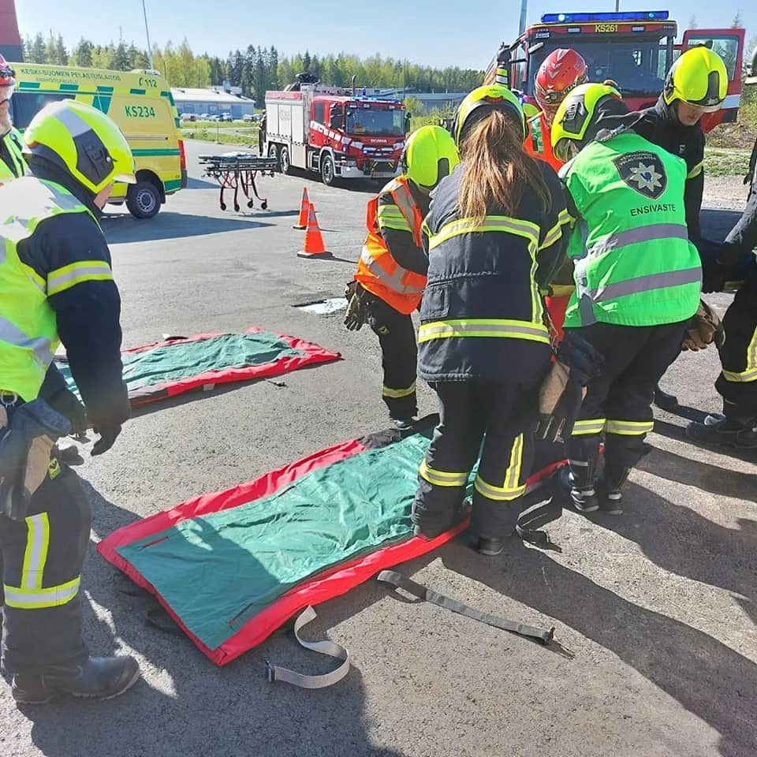
Petu 2 vuositaso: opintojaksot
Pelastustoimi tutuksi (9 h)
Pelastustoiminnan perustaidot osa 4 (38 h)
Tieliikennepelastaminen (38 h)
Ensivaste (57 h)
Petu-liikunta 2 (38 h)

Slide 16
Petu 3 vuositaso: opintojaksot
Pelastustoimi tutuksi (9 h)
Pelastustoiminta (38 h)
Pelastustoiminnan perustaitojen kouluttaminen (20 h)

Slide 17
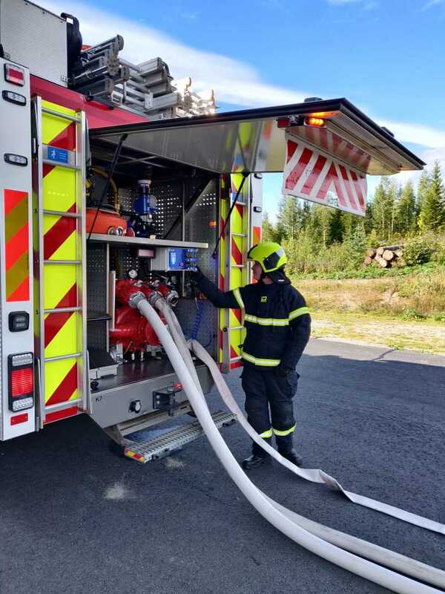
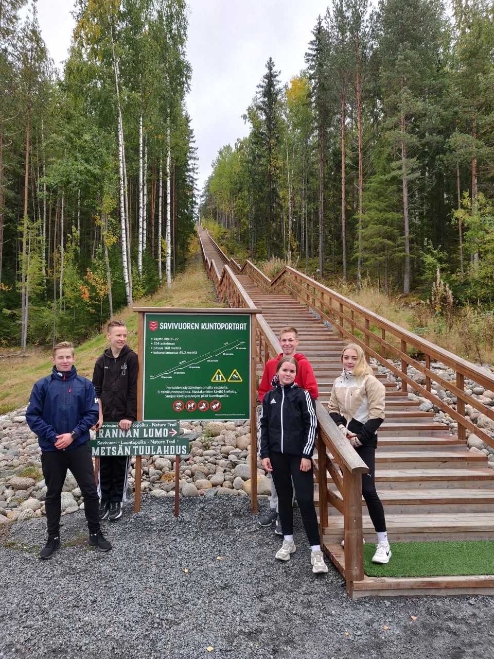
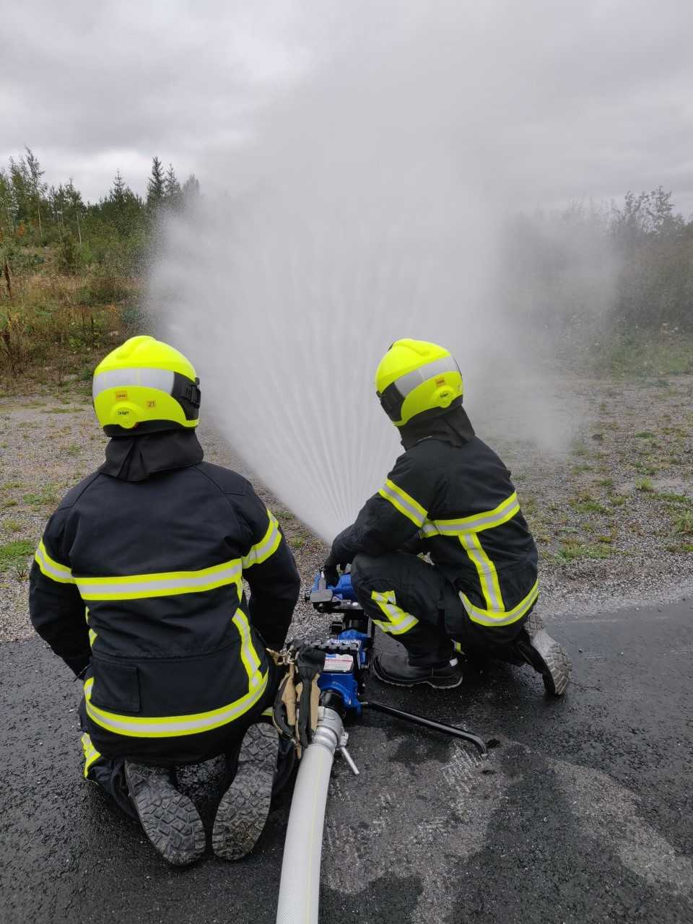
Milloin opiskellaan?
Osa tunneista koulupäivän ulkopuolella, osa koulupäivän aikana.

Slide 18
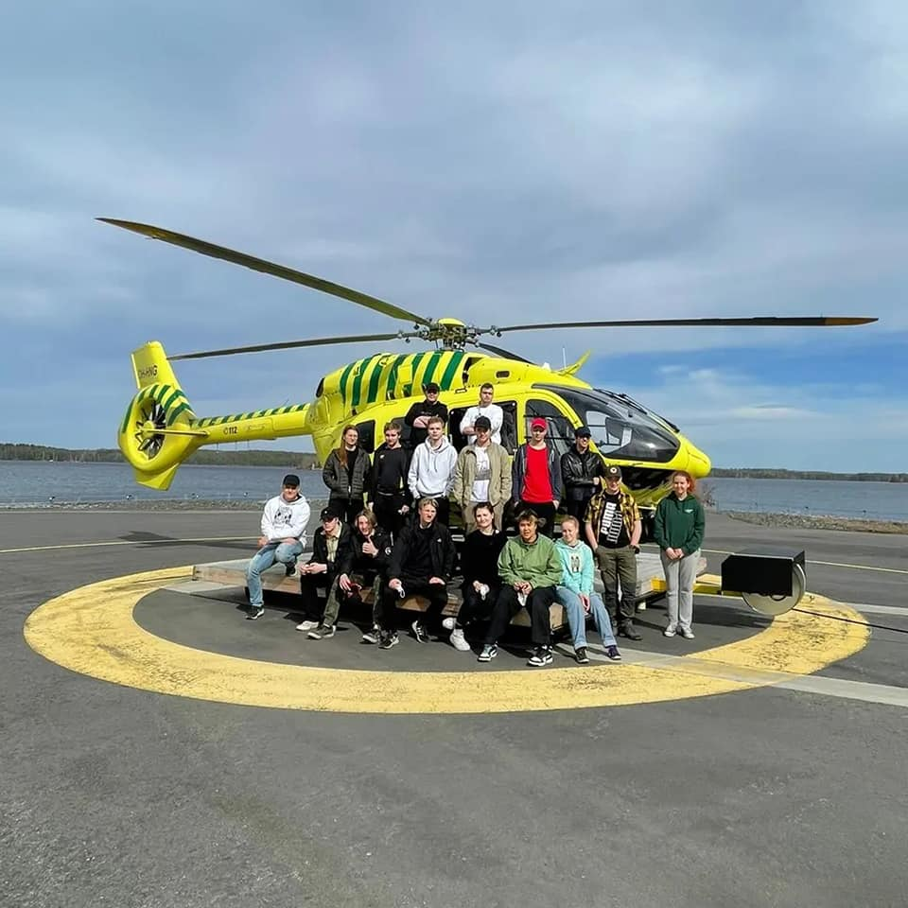
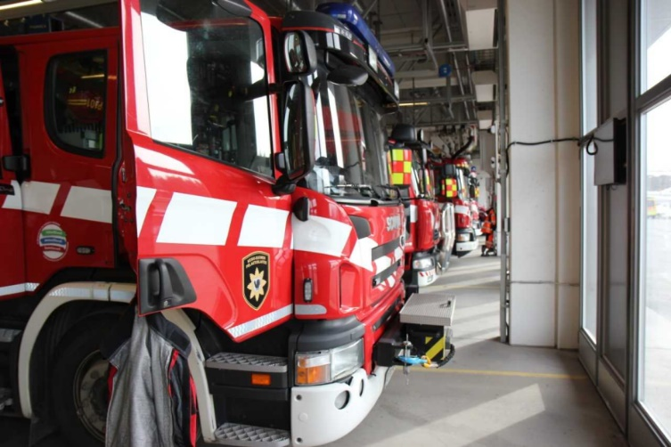
Opintoihin kuuluu lisäksi vierailuja. Esimerkkejä:
* Järvipelastajat
Kuopion Pelastusopisto
Hätäkeskuks Vaasassa
Jyväskylässä Keskuspaloasemalla ja EA KSKS.

Slide 19
Abivuonna (3.vuosikurssilla)
voit halutessasi hakeutua Viitasaaren palokuntaan ja täytettyäsi 18 vuotta voit päästä mukaan oikeille hälytystehtäville.
Hälytyksiin osallistuminen on vapaaehtoista ja siitä maksetaan korvaus.

Slide 20
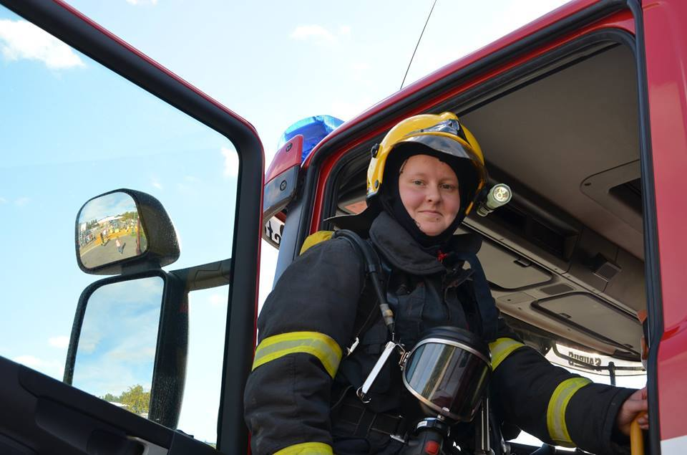
Pääsyvaatimukset:
Linjalle ei vaadita aikaisempaa kokemusta palokuntatoiminnasta tms.
Tärkeintä on, että haluat auttaa toisia
Olet myös motivoitunut nostamaan fyysistä kuntoasi, sillä linjan suorittaminen edellyttää hyvää terveyttä ja toimintakykyä.
Linjalle valitaan vuosittain10 opiskelijaa

Slide 21
Miten haetaan?
Keväisin toisen asteen yhteishaussa: Saat pisteitä koulumenestyksestäsi ja motivaatiokirjeestäsi
Toimita motivaatiokirje koululle ilmoitettuun aikaan mennessä
Motivaatiokirjeessä esittele itsesi ja kerro, miksi sinä haluat linjalle

Slide 22

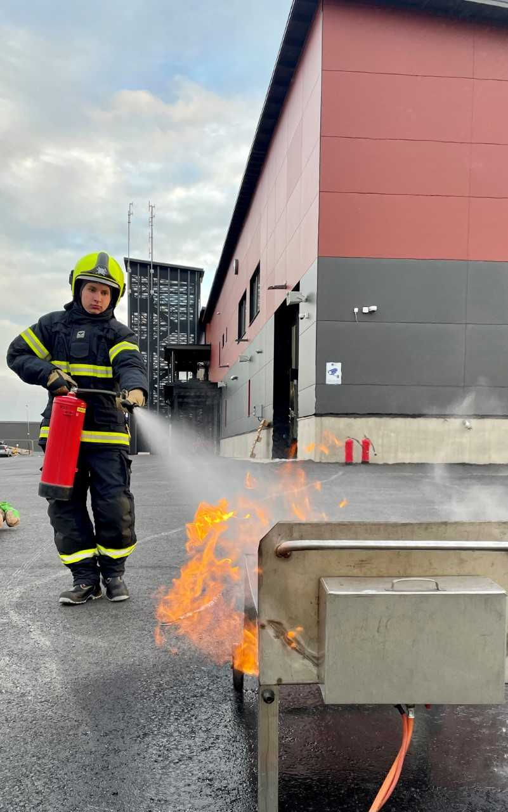
Tultuasi valituksi
1. Ilmoita ottavasi paikan vastaan
2. Hanki linjalle tarvittava lääkärintodistus x
3. Tarvittaessa etsi asunto
4. Jos tulet kauempaa, niin valmistele vanhempasi muuttoosi.

Slide 23
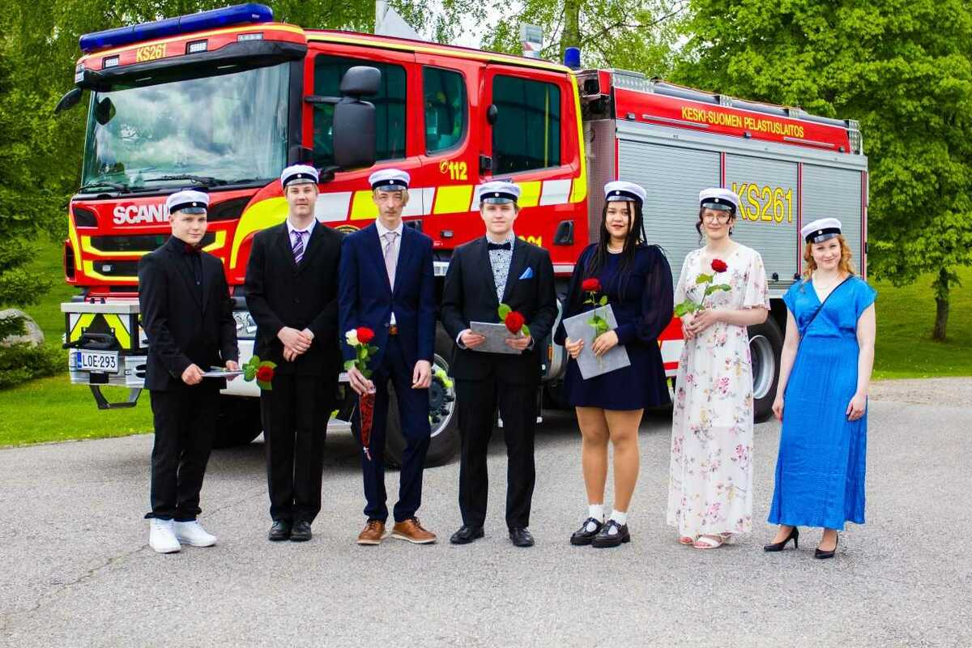
Esittelyvideo

Slide 24
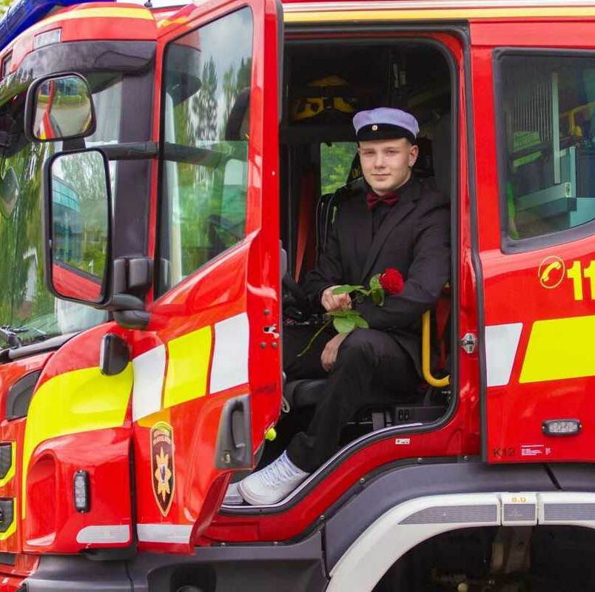
Lukio + Petu = Pikkasen parempi yhdistelmä

Slide 25
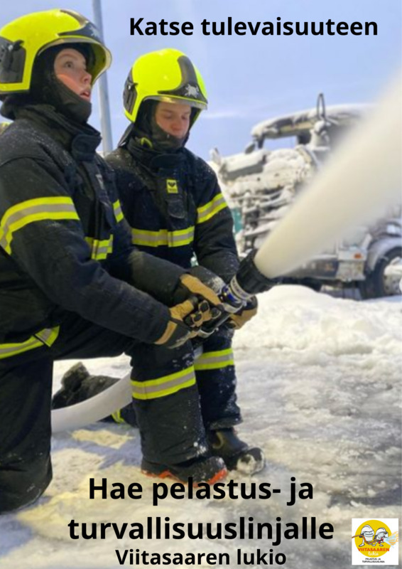
Tulossa linjan esittelypäivä
Lauantaina 22.11. 2025 Viitasaaren paloasemalla.
Esittelemme linjan toimintaa klo 11 ja 13.
Tule keskustelmaan linjalaisten, kouluttajien ja Viitasaaren lukion opettajan kanssa PETU-linjalla opiskelusta.

Slide 26
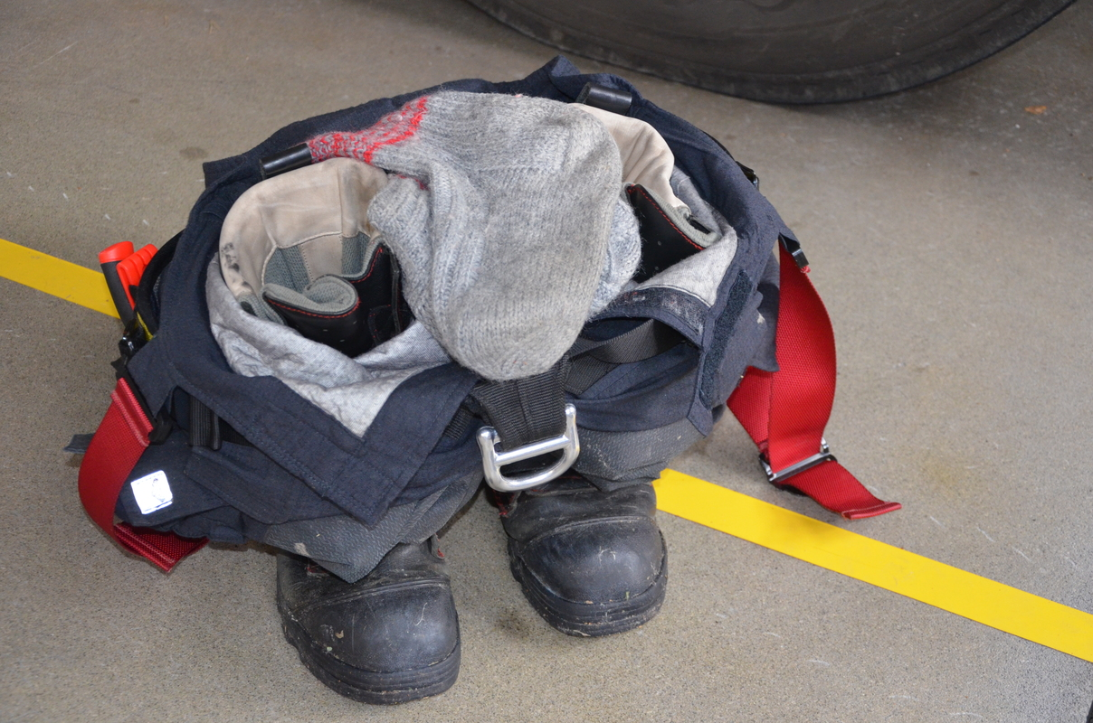
Hyppää rohkeasti näihin saappaisiin.
Hae pelastus- ja turvallisuuslinjalle!

